Slide 1
Cmap Tool 사용법
한양대 교육공학과 석사과정 양선영
maysun84@hanyang.ac.kr

Slide 2
1. 시작하기

Slide 3
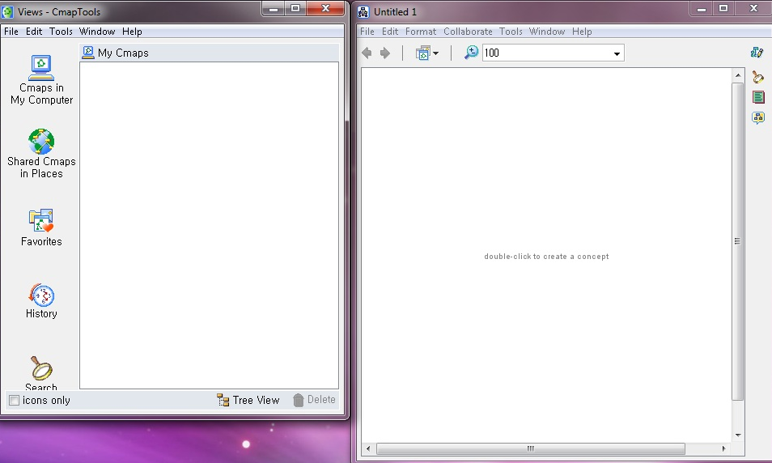
1) 초기화면
Cmap Tools 사용법

Slide 4
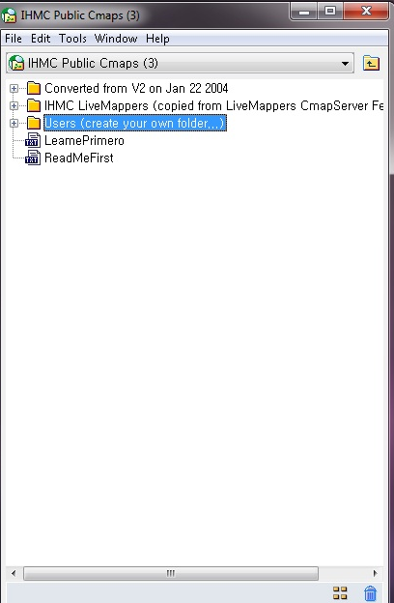
1) 초기화면
Cmap Tools 사용법

Slide 5
1) 초기화면
Cmap Tools 사용법

Slide 6
2. Cmap 작성하기

Slide 7
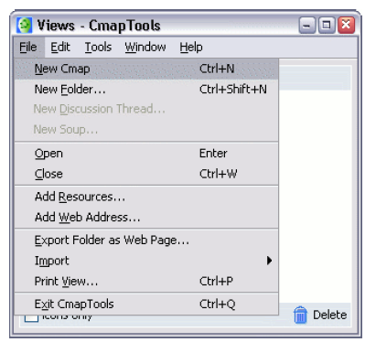
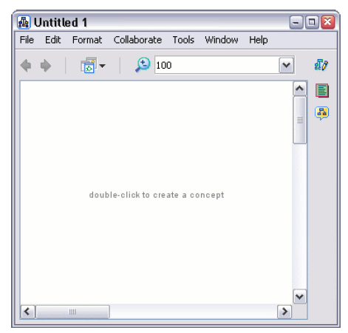
1) Cmap 생성하기
File – New Cmap
Untitled 1 이 생성됨
Cmap Tools 사용법

Slide 8
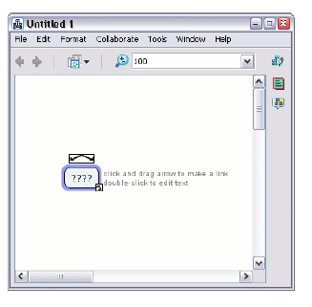
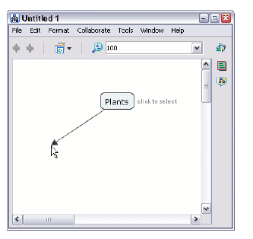
2) Concept 만들기
개념 생성하기 : 왼쪽 마우스 더블클릭 or 오른쪽 마우스 클릭 후 New Concept
개념을 클릭하면 위쪽에 관계를 표시할 수 있는 링크 시작점이 나타남
시작점을 클릭한 후 다른 지점으로 마우스를 이동하면 마우스를 따라 화살표가 나타남
Cmap Tools 사용법

Slide 9
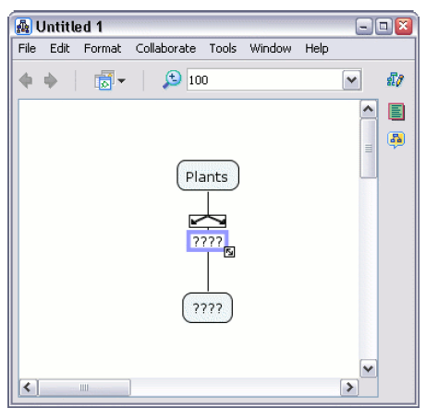
2) Concept 만들기
생성된 화살표 중간에 개념과 개념의 관계를 나타내는 직사각형의 말풍선이 생김
더블클릭 후 원하는 텍스트를 입력할 수 있음
Cmap Tools 사용법

Slide 10
2) 한글 설정
Edit – Properties
Language – Korean 선택
Cmap Tools 사용법

Slide 11
2) 한글 설정
해당 개념 선택 후
Format – style
Style 창에서 한글 폰트 선택
: 휴먼고딕, 굵은안상수체, 태나무 등
Cmap Tools 사용법

Slide 12
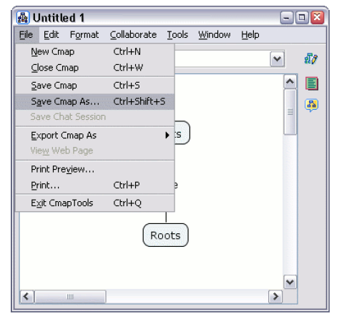
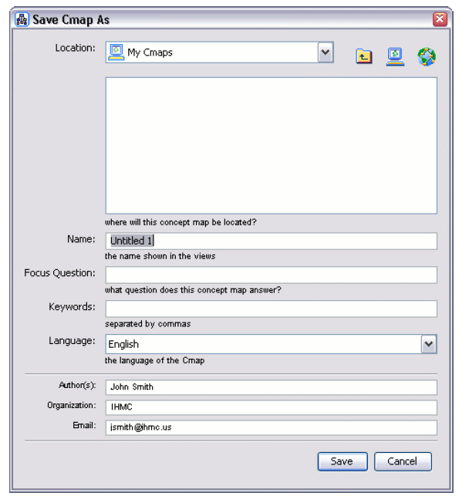
3) 저장하기
저장 위치 및 컨셉맵 이름, 컨셉맵의 주요 질문, 키워드, 사용언어, 사용자 이름, 기관 등 관련된 기본 정보 입력
File – Save Cmap
or File – Save as Cmap
Cmap Tools 사용법

Slide 13
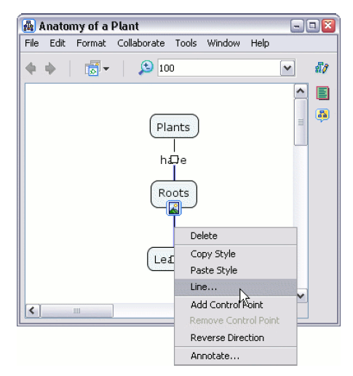
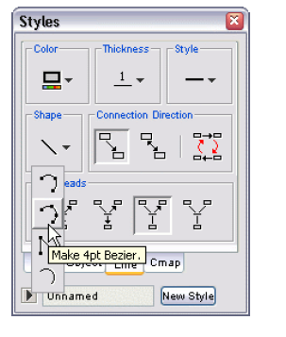
4) 연결선 바꾸기
바꾸고자 하는 선 선택 – 마우스 우클릭 – Line
Style에서 연결선의 두께, 형태, 모양, 연결방향 등 선택
Cmap Tools 사용법

Slide 14
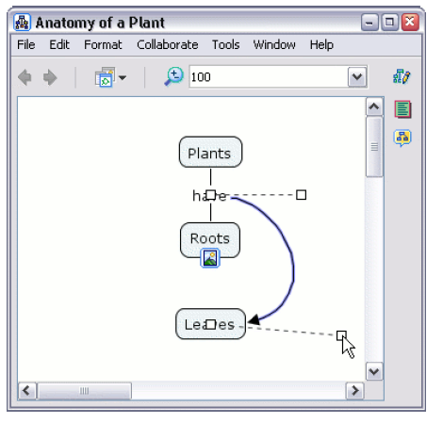
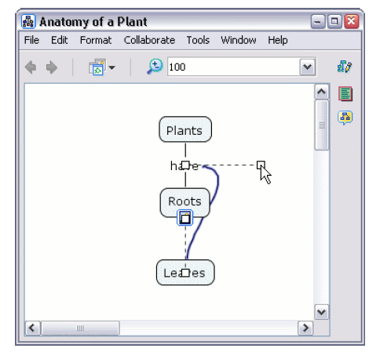
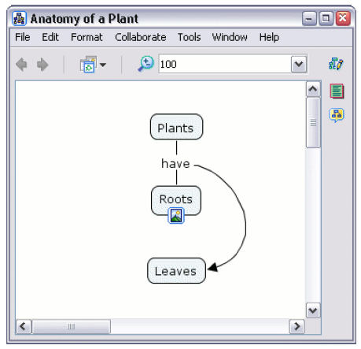
4) 연결선 바꾸기
Shape을 선택하여 직선, 곡선, 꺽인선 등 연결선의 형태 지정 가능
예) Make4pt Nezier를 선택하면 두 개의 사각점이 나타남. 이 점으로 선의 기울기를 조절하여 자유로운 곡선 표현 가능
Cmap Tools 사용법

Slide 15
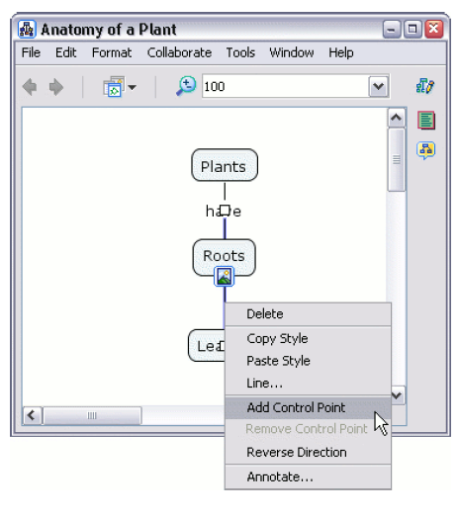
4) 연결선 바꾸기
연결선을 선택 – 마우스 우클릭
- Add Control Point : 더 많은 조정점을 생성하여 다양한 곡선을 그릴 수 있음
Cmap Tools 사용법

Slide 16
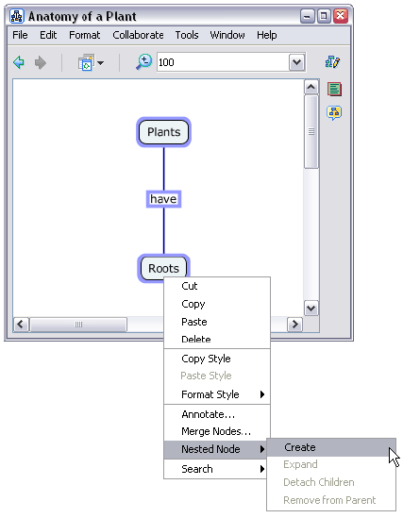
5) 컨셉 통합하기 ①
< 여러 개의 개념을 하나의 상위 개념에 포함시킬 때 > : 하위 개념들이 될 개념들을 선택 - 마우스 우클릭 – Nested Node - Create
Cmap Tools 사용법

Slide 17
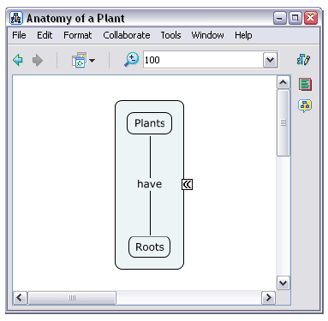
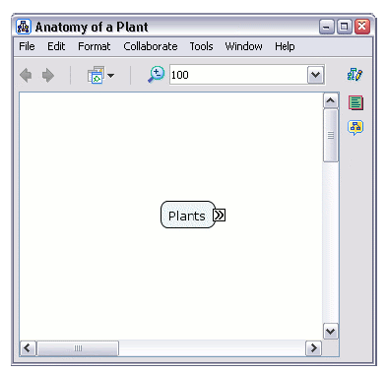
5) 컨셉 통합하기 ①
선택한 하위 개념들을 포함하는 도형이 나타나고 생성된 도형의 오른편에는 << 모양의 작은 박스가 표시됨
<<을 클릭하면 상위개념이 표시되고 하위 개념들은 감춰짐
Cmap Tools 사용법

Slide 18
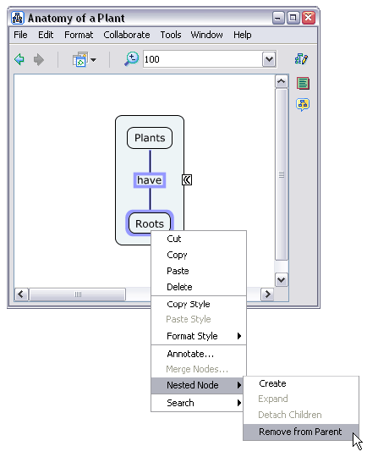
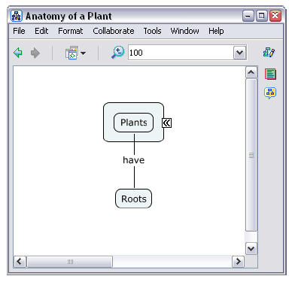
5) 컨셉 통합하기 ①
하위 개념 중 상위 개념에서 분리할 때 : 분리할 개념들 선택 – 마우스 우클릭 - Nested Nodes - Remove from Parent
Cmap Tools 사용법

Slide 19
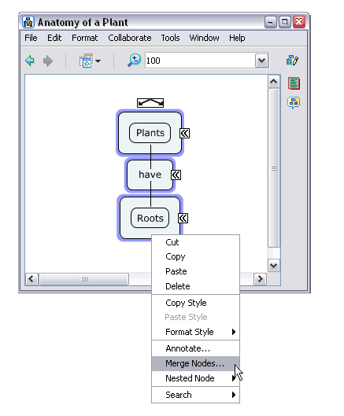
6) 컨셉 통합하기 ②
<두 개의 상위 개념을 통합할 때> : 통합할 개념들 선택 – 마우스 우클릭 - Merge Nodes
Cmap Tools 사용법

Slide 20
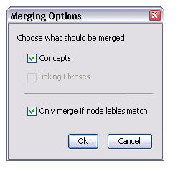
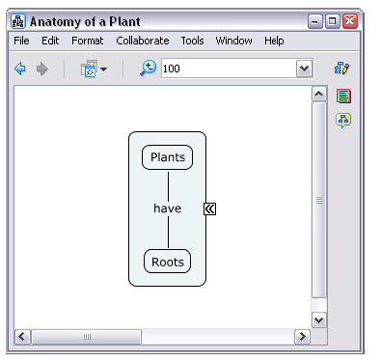
5) 컨셉 통합하기 ②
통합시에는 개념 연결선 등 통합할 요소를 선택할 수 있음
입력한 내용이 일치되는 경우에만 통합하도록 지시하는 옵션도 선택 가능
Cmap Tools 사용법

Slide 21
3. 협력학습

Slide 22
협력학습하기
Cmap Tools 사용법

Slide 23
협력학습하기
협력 활동에 참여하기 위해서는 “협력 세션 참여 허가를 요청”하는 메시지를 보내어 자신의 아이디를 알리고 상대방이 수락해야만 참여가 가능함
협력 활동을 하고자 하는 컨셉맵 창에서 편집을 시도할 경우 자동으로"Response to Collaboration Request" 윈도우가 나타납니다. 자신의 아이디를 입력하고 Submit Request 을 선택하여 참여를 요청
Cmap Tools 사용법

Slide 24
협력학습하기
협력 활동을 요청하는 메시지를 보내면 즉시적으로 "Response to Collaboration Request" 윈도우가 관리자의 화면에 나타남. 아이디를확인한 후 Collaborate 버튼을 눌러 협력을 허가합니다.
Cmap Tools 사용법

Slide 25
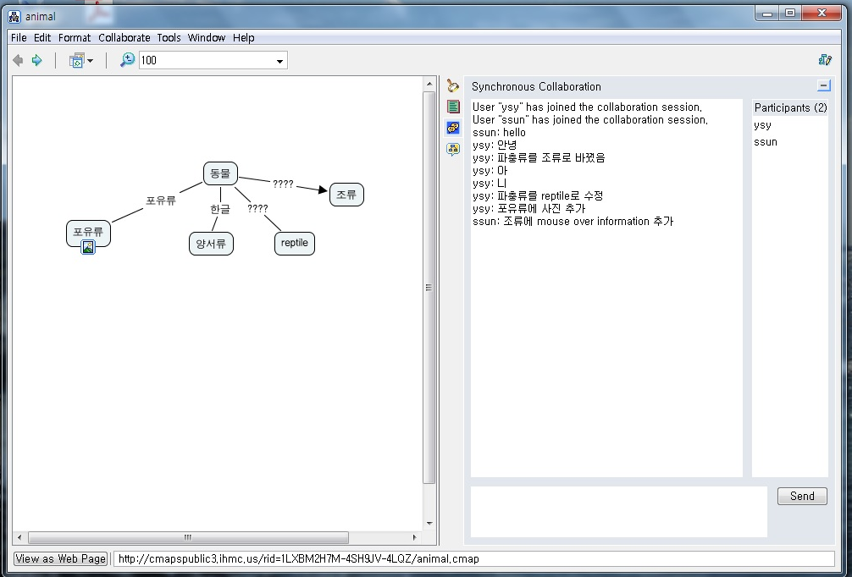
협력학습하기
예시 화면
Cmap Tools 사용법

Slide 26
4. 저장경로

Slide 27
Cmap 저장경로
Cmap Tools 사용법

Slide 28
Cmap 저장경로
Cmap Tools 사용법

Slide 29
Cmap 저장경로
본인이 해당하는 그룹 폴더 더블클릭
파일명: 전공 자기번호 – 동료번호
언어는 Korean (한국어) 선택
Cmap Tools 사용법

